Slide 1


Services études, statistiques, évaluation

Slide 2
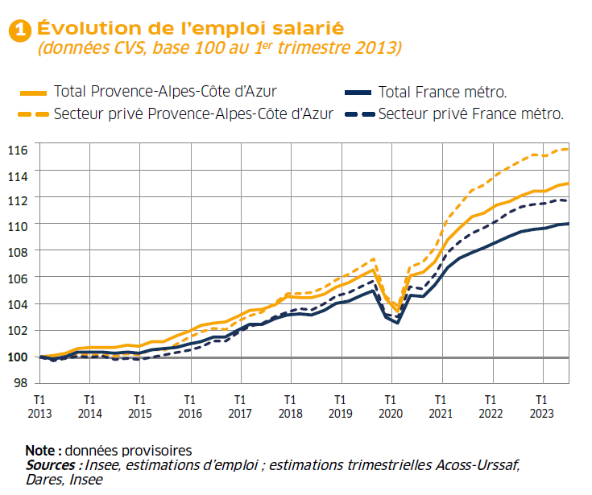
L’emploi salarié au ralenti en 2023
En 2023
(par rapport à 2022)
+0,8 % (après +1,5 %)
+0,5 % (après +1,4 %)

Slide 3
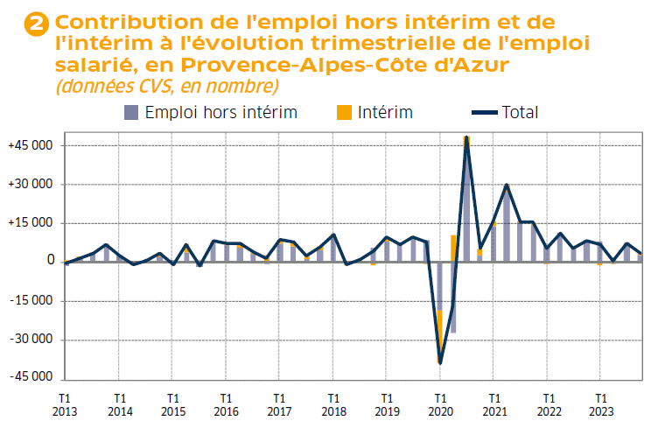
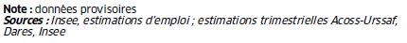
En 2023, la croissance est portée uniquement par l’emploi hors intérim ; l’intérim se replie dans les mêmes proportions qu’en 2022
En 2023,
+16 700 emplois :
+17 700
emplois hors intérim
-1 000 intérimaires

Slide 4
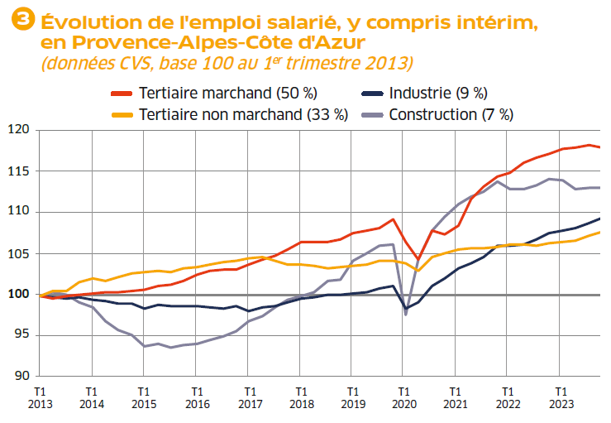
Le tertiaire marchand détruit des emplois fin 2023 et enregistre sa plus faible croissance annuelle en neuf ans (hors crise sanitaire)
En 2023 :
+0,7 % (après +2,4 %)
-0,9 % (après +0,3%)
+1,7 % (après +1,4 %)
+1,3 % (après +0,4 %)

Slide 5
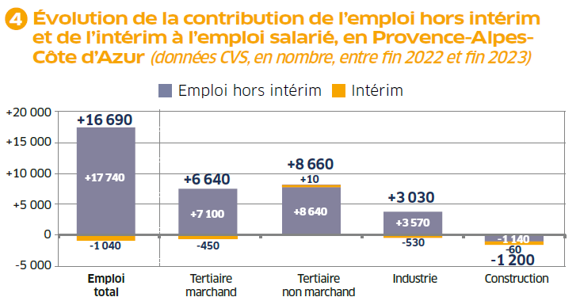
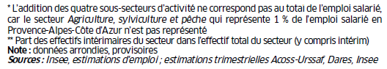
Malgré une nouvelle stabilité en fin d’année, les effectifs reculent dans la construction en 2023 pour la 1ère fois depuis 2015

Slide 6
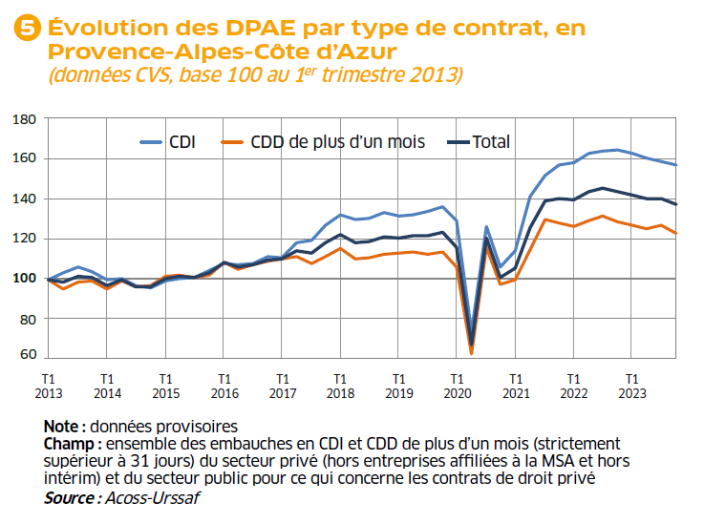
Premier repli annuel des embauches en près de dix ans (hors contrats courts et hors crise sanitaire)

Slide 7
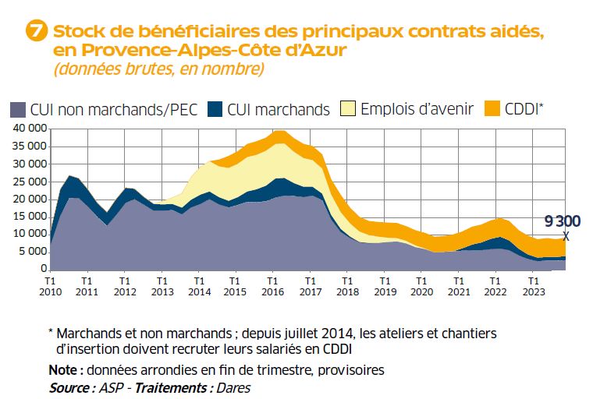
Malgré une légère hausse en fin d’année, le nombre de bénéficiaires de contrat aidé continue de reculer en 2023, mais moins vite qu’en 2022

Slide 8
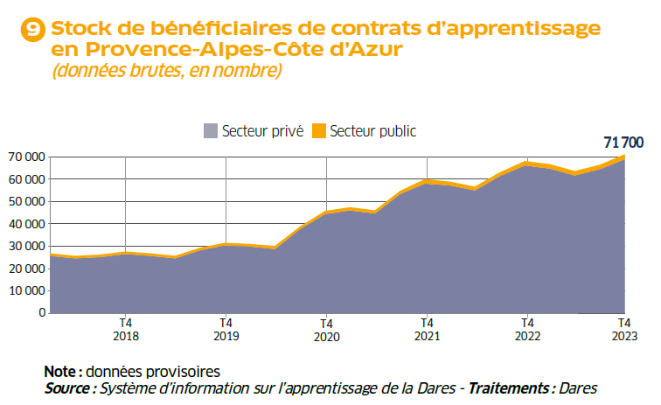
La croissance de l’apprentissage en perte de vitesse

Slide 9
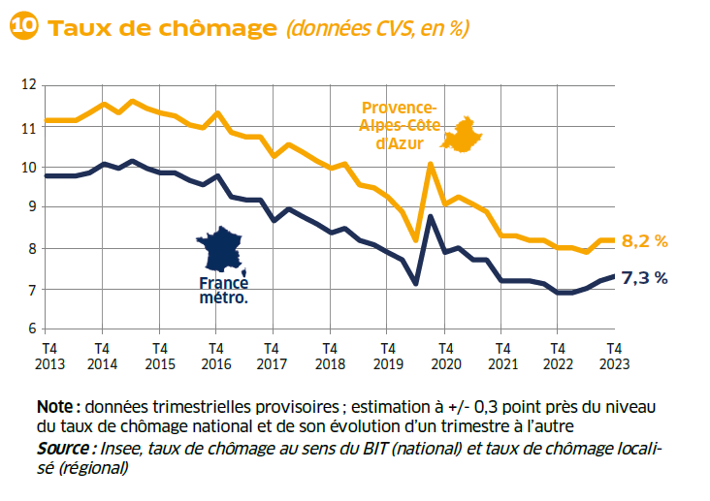
Stable au dernier trimestre de l’année, le taux de chômage augmente légèrement sur un an, mais demeure à un niveau très bas
Par rapport
au T4 2022 :
+0,2 point
+0,4 point

Slide 10
Stabilité ou légère hausse annuelle dans tous les départements, sauf dans le Vaucluse où l’augmentation est très marquée...
Note : données trimestrielles provisoires ; estimation à +/- 0,3 point près du niveau du taux de chômage national
et de son évolution d’un trimestre à l’autre
Source : Insee, taux de chômage au sens du BIT (national) et taux de chômage localisé (régional et départementaux)

Slide 11
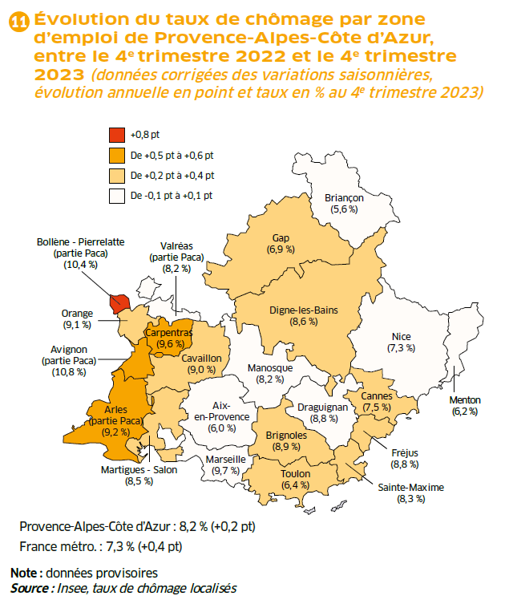
… particulièrement dans la zone d’emploi de Bollène - Pierrelatte

Slide 12
La demande d’emploi, qui baissait chaque trimestre depuis mi-2021, repart à la hausse en fin d’année

Slide 13
Sur un an, elle s’élève très légèrement, après deux années de fort recul

Slide 14
L’augmentation trimestrielle concerne davantage les hommes que les femmes

Slide 15
Sur un an, seule la demande d’emploi des hommes s’accroît

Slide 16
Les jeunes de moins de 25 ans sont les plus touchés par la hausse trimestrielle de la demande d’emploi…

Slide 17
… en rythme annuel, c’est la seule tranche d’âge qui s’élève

Slide 18
Le nombre de demandeurs d’emploi de longue durée rebondit fin 2023, après deux ans et demi de repli ininterrompu

Slide 19
En 2023, recul moins vif pour les demandeurs d’emploi de longue durée, élévation plus modérée pour les inscrits depuis moins d’un an

Slide 20
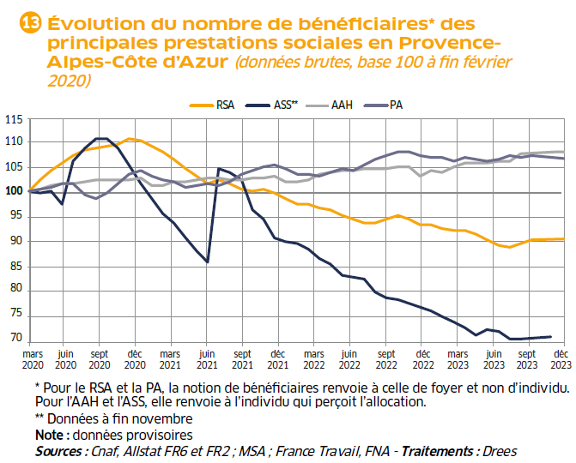
Sur un an, baisse du nombre de foyers bénéficiaires du RSA et de la prime d’activité ; 1er recul de l’ASS depuis mi-2021 ; hausse pour l’AAH

Slide 21
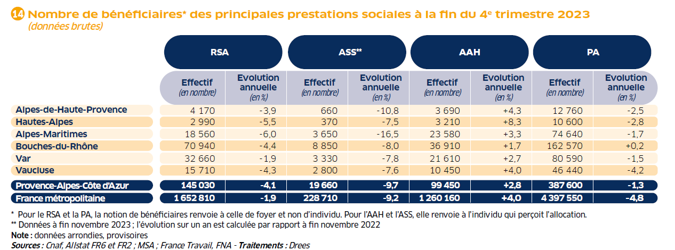
Un repli du nombre de foyers bénéficiaires du RSA bien plus marqué qu’au niveau national, dans la plupart des départements de la région

Slide 22
Pour en savoir plus
La Note de conjoncture de la Dreets Provence-Alpes-Côte d’Azur:
https://paca.dreets.gouv.fr/Les-publications-periodiques-9124
Les éclairages conjoncturels départementaux :
http://paca.dreets.gouv.fr/Les-outils-de-pilotage-territorialises
Retrouvez tous nos indicateurs dans le Tableau de bord des indicateurs clés
en téléchargement sur le site de la Dreets Provence-Alpes-Côte d’Azur :
  https://paca.dreets.gouv.fr/Les-indicateurs-cles-de-la-Dreets-Paca

